Slide 1
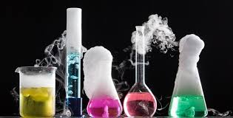
স্বাগত

Slide 2
পরিচিতি
মোঃ শাখাওয়াত হোসেন
বি. এসসি (সম্মান), এম. এসসি (রসায়ন)
সহকারী শিক্ষক
এ. আর. এস মাধ্যমিক বালিকা বিদ্যালয়,
বরিশাল
০১৭57585992
নবম-দশম শ্রেণি
রসায়ন
পঞ্চম অধ্যায়
রাসায়নিক বন্ধন

Slide 3
চিত্রটি লক্ষ্য কর

Slide 4
পাঠ শিরোনাম
রাসায়নিক বন্ধন

Slide 5
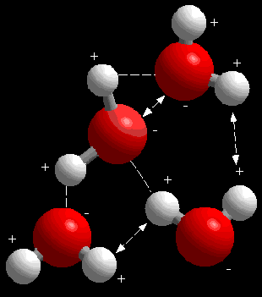
শিখন ফল
মৌলের পরমাণুর আধান নিরপেক্ষতা চিহ্নিত করতে পারবে।
ধাতু-অধাতু চিহ্নিত করতে পারবে।
আয়ন গঠনের প্রক্রিয়া বর্ণনা করতে পারবে।

Slide 6
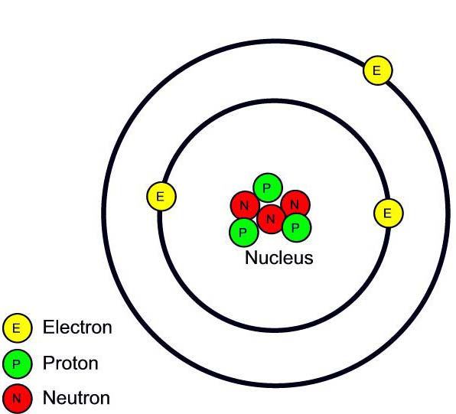
পরমাণু কেনো আধান নিরপেক্ষ?
Lithium
3 টি প্রোটনের চার্জ = + 3
3 টি ইলেক্ট্রনের চার্জ = - 3
মোট চার্জ = 0
উত্তর : ৩টি
প্রশ্ন : মৌলটির কেন্দ্রে কয়টি ইলেক্ট্রন আছে?
প্রশ্ন : মৌলটির কেন্দ্রে কয়টি প্রোটন আছে?
উত্তর : ৩টি

Slide 7
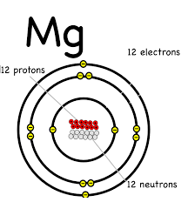
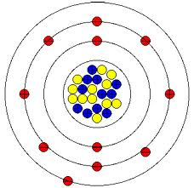
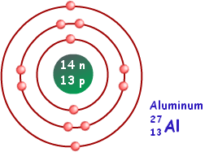
Na
ধাতব পরমাণু
সর্বশেষ স্তরের ইলেকট্রন বিন্যাস : 1, 2, 3
Na ইলেক্ট্রন বিন্যাস হলো ২, ৮, ১
Mg ইলেক্ট্রন বিন্যাস হলো ২, ৮, ২
Al ইলেক্ট্রন বিন্যাস হলো ২, ৮, ৩

Slide 8
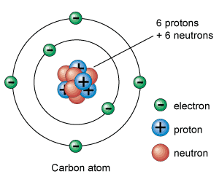
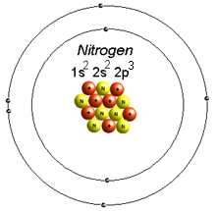
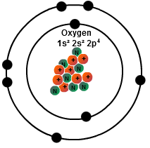
অধাতব পরমাণু
সর্বশেষ স্তরের ইলেকট্রন বিন্যাসঃ 4, 5, 6, 7
C ইলেক্ট্রন বিন্যাস হলো ২, 4
N ইলেক্ট্রন বিন্যাস হলো ২, 5
O ইলেক্ট্রন বিন্যাস হলো ২, 6

Slide 9
একক কাজ
₄Be, ₉F, ₁₇Cl, ₁₉K, ₂₀Ca
মৌল হতে ধাতু-অধাতু চিহ্নিত কর।

Slide 10
ইলেক্ট্রন স্থানান্তর
+
-
Li
Li +e
3 টি প্রোটনের চার্জ = + 3
2 টি ইলেক্ট্রনের চার্জ = - 2
মোট চার্জ = + 1
2, 1
2
ইলেক্ট্রন ডায়াগ্রাম
ক্যাটায়ন
Li

Slide 11
ইলেক্ট্রন স্থানান্তর
+
-
Na
Na + e
11 টি প্রোটনের চার্জ = + 11
10 টি ইলেক্ট্রনের চার্জ = - 10
মোট চার্জ = + 1
2, 8, 1
2, 8
ইলেক্ট্রন ডায়াগ্রাম
ক্যাটায়ন
Na

Slide 12
ইলেক্ট্রন স্থানান্তর
-
-
F + e
F
9 টি প্রোটনের চার্জ = + 9
10 টি ইলেক্ট্রনের চার্জ = - 10
মোট চার্জ = - 1
2, 7
2, 8
ইলেক্ট্রন ডায়াগ্রাম
অ্যানায়ন
F

Slide 13
দলগত কাজ
নিম্নলিখিত মৌলগুলোর আয়ন গঠন কর ও আয়নের প্রকৃতি লিখ।
O, Al, K, Cl

Slide 14
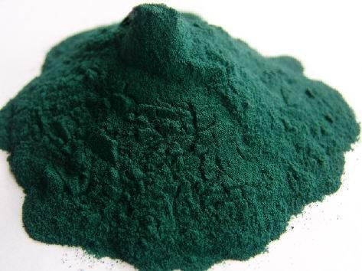
মূল্যায়ন
 অ্যানায়ন ও ক্যাটায়ন কাকে বলে?
অ্যালুমিনিয়াম কিভাবে এবং কি ধরনের আয়ন
তৈরী করবে?
মৌলের আয়ন গঠনের কারণ ব্যাখ্যা কর।

Slide 15
বাড়ির কাজ
সালফার অ্যানায়ন গঠনের চেয়ে দুই-এর
নিয়মে যৌগ গঠন করতে চায়-ব্যাখ্যা কর।

Slide 16
ধ
ন্য
বা
দ

